Slide 1


第二节 离 子 反 应
第1课时 酸、碱、盐在水溶液中的电离

Slide 2
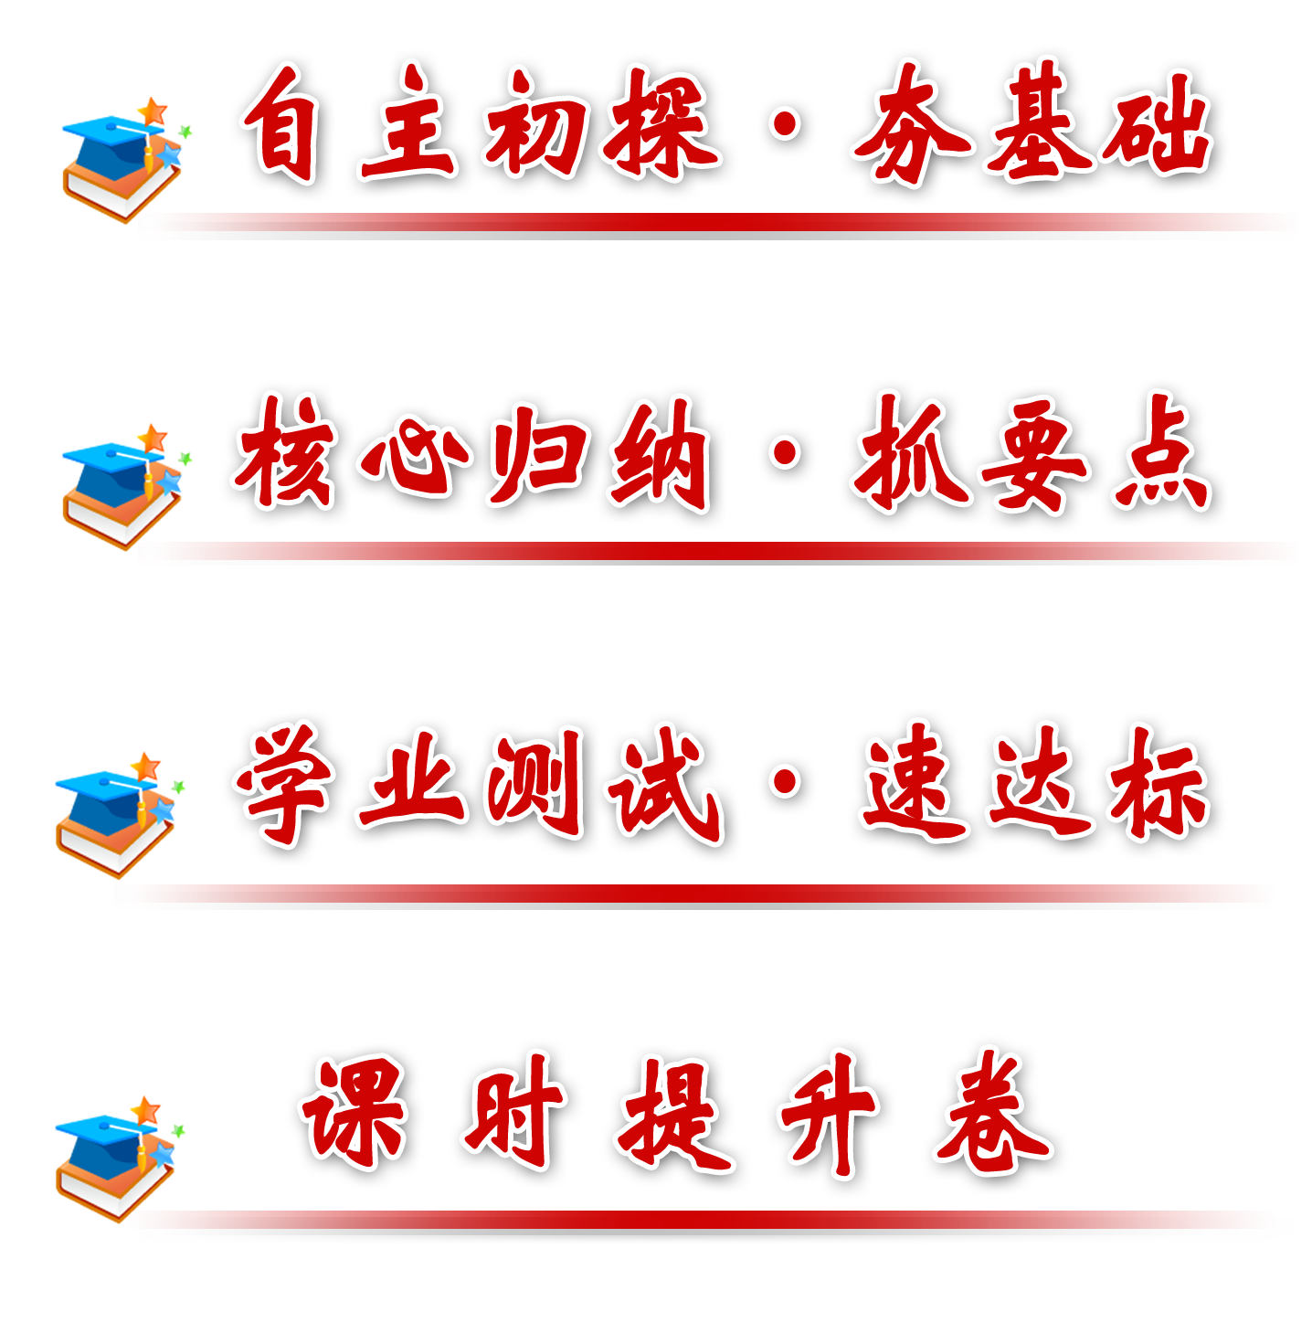


1.了解电解质的概念。
2.了解酸、碱、盐在水溶液中的电离及导电条件。
3.会书写电解质的电离方程式。

Slide 3

一、电解质
1.电解质和非电解质的定义
(1)电解质：在_________或熔融状态^{①}下_________的_______。
(2)非电解质：在水溶液里和熔融状态下都不能导电的化合物。
2.常见的电解质和非电解质
(1)常见的电解质：___、___、___、水及大多数金属氧化物。
(2)常见的非电解质：部分非金属氧化物、氨气、蔗糖、酒精
等大多数有机化合物^{②}。
水溶液里
能够导电
化合物
酸
碱
盐

Slide 4
二、电解质的电离
1.电离
电解质在水溶液中或熔融状态下离解成_____________的过程。
2.电离方程式
(1)含义：用化学式和离子符号表示_____过程的方程式。
(2)写出①HCl、②NaOH、③NaCl的电离方程式：
①_____________
②_______________
③_______________
自由移动离子
电离
HCl====H⁺+Cl⁻
NaOH====Na⁺+OH⁻
NaCl====Na⁺+Cl⁻

Slide 5
3.从电离的角度认识酸、碱、盐
(1)酸：电离时生成的阳离子________的化合物。
如：H₂SO₄、HCl、HNO₃。
(2)碱：电离时生成的阴离子_________的化合物。
如：NaOH、KOH、Ba(OH)₂。
(3)盐：电离时生成___________(或铵根离子)和___________的
化合物。
如：NaCl、Na₂SO₄、KNO₃、NH₄Cl。
全部是H⁺
全部是OH⁻
金属阳离子
酸根阴离子

Slide 6
【思考辨析】
1.判断正误
(1)铁、盐酸都能导电，因此二者都是电解质。( )
分析：电解质必须是化合物，而铁是单质，盐酸是混合物。
(2)蔗糖溶于水和熔融状态时都不能导电，蔗糖是非电解质。
( )
分析：在水溶液里和熔融状态下都不能导电的化合物是非电解
质。
×
√

Slide 7


×
(3)KNO₃晶体不导电，故KNO₃是非电解质。( )
分析：KNO₃晶体中存在K⁺、 ，但不能自由移动，故不导
电，但KNO₃晶体溶于水或熔融状态时能导电，故KNO₃是电解质。
(4)氯化钡的电离方程式是BaCl₂====Ba²⁺+ 。( )
分析：正确的电离方程式是BaCl₂====Ba²⁺+2Cl⁻。
×

Slide 8
2.问题思考
(1)电解质在通电时才能发生电离吗？
分析：电解质的电离是受水分子的作用或受热离解成自由移动
的离子。此时接入外接电源才能通电，而不是通电后再发生电
离。
(2)盐是电解质，在水溶液中电离出金属阳离子和酸根离子，
这种说法对吗？
分析：不对。如：NH₄Cl、NH₄NO₃等，也属于盐类，但其发生电
离时没有电离出金属阳离子。

Slide 9
【知识链接】
①熔融状态
常温下是固体的纯净物在一定温度下达到熔点变成液态物质，且此液态物质有液体的某些物理性质，那么这种新的状态叫做该物质的熔融状态。
②有机化合物
含碳元素的化合物属于有机化合物，但碳、碳的氧化物、碳酸及碳酸盐等例外。

Slide 10
电解质和非电解质的正确理解
1.研究对象：电解质和非电解质研究的对象是化合物，单质和混合物既不是电解质也不是非电解质。
如①铜、石墨能导电，但二者是单质，不属于电解质；②盐酸、氯化钠溶液导电，但盐酸、氯化钠溶液是混合物，不属于电解质。

Slide 11
2.导电条件：电解质在“溶于水”或“熔融状态”时能够导电，两个条件具备其一即可。
如①氯化钠晶体不导电，但氯化钠溶于水或熔融状态下能够导电，故氯化钠是电解质；②HCl在熔融状态下不导电，但溶于水时能够导电，故氯化氢是电解质。

Slide 12
3.导电本质：电解质导电的本质是化合物自身发生电离，若是“化合物”溶于水时与水发生反应所得产物电离导致溶液导电，则该化合物不是电解质。
如CO₂溶于水可以导电，是因为二氧化碳与水反应生成的碳酸电离出自由移动的离子的原因，实际上二氧化碳属于非电解质。

Slide 13
【知识备选】溶液导电性强弱及与电解质的关系
(1)溶液导电性强弱的影响因素：溶液的导电性取决于溶液中离子浓度以及离子所带电荷的多少。离子浓度越大，带电荷越多，则溶液的导电性越强。
(2)酸、碱及盐的导电性：
①强碱、盐
强碱、盐在固态时，存在阴阳离子，但不能自由移动，故不能导电；溶于水或熔融时电离出自由移动的离子，故能导电；
②酸
酸呈固态或液态时，只有分子，没有离子，故不导电；溶于水时，在水分子的作用下电离出自由移动的离子，故能导电。

Slide 14
【学而后思】
(1)在水溶液中或熔融状态时能导电的物质一定是电解质吗？
提示：不一定。只有在水溶液中或熔融时本身离解成自由离子
而导电的化合物才是电解质。有些物质水溶液能导电，但并不
是自身电离成离子，而是与水反应生成了电解质，如NH₃、CO₂
等，故它们不是电解质。再如金属在熔融状态也能导电，但它
们是单质，故也不是电解质。
(2)硫酸钡水溶液几乎不导电，故硫酸钡是非电解质，对吗？
提示：不对。因为硫酸钡难溶于水，溶液中离子浓度几乎是
零，但硫酸钡熔融状态时能够导电，故硫酸钡是电解质。

Slide 15

类型 一 电解质概念的理解
【典例】( 2013·株洲高一检测)下面关于电解质的叙述中错误的是( )
A.在水溶液中和熔融状态下均不导电的化合物叫非电解质
B.电解质、非电解质都是对化合物而言，单质不属于此范畴
C.电解质在水中一定能导电，在水中导电的化合物一定是电解质
D.纯水的导电性很差，但水也是电解质

Slide 16
【解题指南】解答该题要注意以下3点：
(1)单质不是电解质也不是非电解质；
(2)电解质导电的本质必须是自身在水溶液或熔融状态下电离出自由移动的离子；
(3)水是电解质。

Slide 17
【解析】选C。在水溶液中和熔融状态下均不导电的化合物叫非电解质，在水溶液中或熔融状态下能导电的化合物叫电解质，A、B正确；电解质导电是有条件的，电解质在水中不一定能导电，如硫酸钡，在水中导电的化合物也不一定是电解质，如二氧化碳，C错误；水是电解质，D正确。

Slide 18
【名师点评】讲解本题应注意以下3点：
(1)明确电解质和非电解质的研究对象；
(2)理解电解质导电是有条件的；
(3)明确水是电解质。
【误区警示】化学物质导电的误区
(1)电解质不一定导电。电解质导电是有条件的，如氯化钠晶
体不导电，但氯化钠溶于水或熔融状态时能导电。
(2)能导电的不一定是电解质。如金属、石墨、电解质溶液等
能导电，因为它们是单质或混合物，故不是电解质。

Slide 19
【变式训练】下列物质中属于电解质的是( )
A.盐酸 B.铜 C.AgCl D.NaOH溶液
【解析】选C。电解质是指在水溶液中或熔融状态下能够导电
的化合物。盐酸、NaOH溶液是混合物，铜是单质，这三者均不
是电解质；AgCl在熔融状态下可以导电，是电解质。

Slide 20
【变式备选】(2013·六盘水高一检测)下列叙述正确的是
( )
A. 虽然石墨有较好的导电性，但它属于非电解质
B.实验测得CO₂的水溶液能导电，所以CO₂是电解质
C.实验测得液态HCl、固体NaCl均不能导电，所以HCl、NaCl均是非电解质
D.蔗糖(纯净物)在水溶液和熔融状态下均不能导电，所以蔗糖属于非电解质

Slide 21
【解析】选D。导电的不一定是电解质，石墨能导电，但石墨是单质，既不是电解质也不是非电解质；CO₂的水溶液能导电，但不是CO₂自身电离产生离子，是CO₂与水反应生成的H₂CO₃电离造成，故A、B错误；液态HCl不能导电，但溶于水时导电，固体NaCl不导电，但溶于水或熔融状态下能导电，因此HCl、NaCl是电解质，C错误；在水溶液和熔融状态下均不能导电的化合物是非电解质，D正确。

Slide 22


类型 二 电离方程式的正误判断
【典例】(2013·苏州高一检测)下列电离方程式书写正确的是
( )
A.Ca(OH)₂====Ca²⁺+
B.H₂SO₄====H⁺+
C.Al₂(SO₄)₃ 2Al³⁺+3
D.NaCl====Na⁺+Cl⁻
通电
====

Slide 23
【解题指南】解答该题要注意以下3点：
(1)电离方程式中OH⁻无需加括号；
(2)电离方程式要配平；
(3)电解质电离无需通电。
【解析】选D。A项应为Ca(OH)₂====Ca²⁺+2OH⁻；B项应为
H₂SO₄====2H⁺+ ；C项应为Al₂(SO₄)₃====2Al³⁺+3 ，D项
正确。

Slide 24
【方法规律】电离方程式的书写方法
(1)式子左边书写化学式，表示电解质还未电离时的状态；右边书写离子符号，表示电解质电离产生的离子；
(2)遵循质量守恒定律，即方程式两边原子的种类和数目相同；
(3)遵循电荷守恒定律，即在电解质溶液中，阳离子所带的正电荷总数等于阴离子所带的负电荷总数，电解质溶液显中性。

Slide 25

【变式训练】写出下列电解质的电离方程式：
(1)HNO₃：_____________________________；
(2)Ba(OH)₂：__________________________；
(3)Fe₂(SO₄)₃：_________________________。
【解析】书写电离方程式时左边书写化学式，右边书写离子符
号，同时要注意原子守恒及电荷守恒。
答案：(1)HNO₃====H⁺+
(2)Ba(OH)₂====Ba²⁺+2OH⁻
(3)Fe₂(SO₄)₃====2Fe³⁺+3

Slide 26

【变式备选】下列电离方程式书写错误的是( )
A.HNO₃====H⁺+
B.KOH====K⁺+OH⁻
C.Na₂SO₄====
D.Ba(OH)₂====Ba²⁺+2OH⁻
【解析】选C。C中应写为Na₂SO₄====2Na⁺+ ，C错误，A、B、
D正确。

Slide 27
1.电解质是( )
A.导电性很强的物质
B.在溶于水或熔融状态下能导电的化合物
C.在溶于水或熔融状态下全部电离的化合物
D.可溶性盐类

Slide 28
【解析】选B。电解质的概念有两点：一是化合物，二是在水溶液中或熔融状态下能够导电，但导电性不一定强，导电性强弱与溶液中离子所带电荷及浓度有关；电解质发生电离，但电解质并不一定全部电离；可溶性盐类是电解质，但它不是电解质的全部，CaCO₃难溶于水，但它是电解质。

Slide 29
2.(2013·北京高一检测)下列物质中，不属于电解质的是( )
A.NaOH B.NaCl C.H₂SO₄ D.CO₂
【解析】选D。CO₂属于非电解质，酸碱属于电解质。

Slide 30


3.(2013·宁波高一检测)下列电离方程式书写正确的是( )
A.H₂SO₄====2H⁺+S⁶⁺+4O²⁻
B.AlCl₃====Al³⁺+
C.Ba(NO₃)₂====Ba²⁺+2(NO₃)²⁻
D.KClO₃====K⁺+
【解析】选D。A项应为H₂SO₄====2H⁺+ ， 不能拆开；B项
应为AlCl₃====Al³⁺+3Cl⁻；C项应为Ba(NO₃)₂====Ba²⁺+2 ；D
项正确。

Slide 31
4.下列物质中，属于碱的是( )
A.纯碱 B.烧碱
C.生石灰 D.Cu₂(OH)₂CO₃
【解析】选B。电离时生成的阴离子全部是氢氧根离子的化合
物称为碱，纯碱是碳酸钠，属于盐；烧碱是氢氧化钠，是碱；
生石灰是氧化钙，属于碱性氧化物；D项属于盐。

Slide 32
5.(2013·广州高一检测)以下为中学化学中常见的几种物质：
①Cu ②NaCl ③NaHSO₄ ④CO₂ ⑤H₂SO₄
⑥酒精 ⑦CaCO₃ ⑧BaSO₄ ⑨NaOH
请按下列分类标准回答问题。
(1)属于电解质的是____________。
(2)能电离出H⁺的是________，属于酸的是__________。
(3)属于碱的是___________。
(4)难溶的盐是________________。

Slide 33
【解析】酸、碱、盐都是电解质，故②③⑤⑦⑧⑨是电解质，
NaHSO₄、H₂SO₄都能电离出H⁺，但前者是盐，后者是酸；NaOH是
碱；CaCO₃和BaSO₄是难溶的盐。
答案：(1)②③⑤⑦⑧⑨ (2)③⑤ ⑤
(3)⑨ (4)⑦⑧

Slide 34

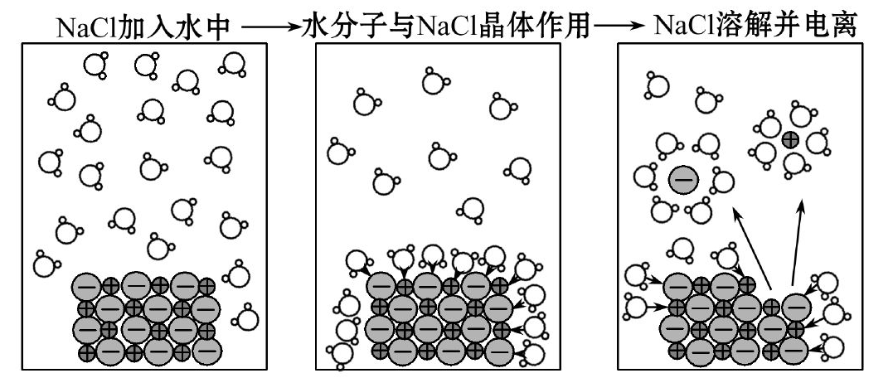
电解质导电性的实验探究
根据氯化钠在水中溶解和电离的示意图探究以下问题：

Slide 35
(1)NaCl晶体导电吗？NaCl熔融时或在水溶液中呢？
提示：NaCl晶体不导电，熔融或在水溶液中导电。NaCl晶体不
导电，因为Na⁺和Cl⁻不能自由移动；NaCl熔融时或在水溶液中
能够电离出自由移动的离子，故能导电。
(2)据第(1)题得出电解质导电的本质条件是什么？
提示：电解质导电的条件是有自由移动的离子。

Slide 36
(3)根据所学知识分析电解质溶液导电和金属导电的区别是什
么？
提示：电解质溶液导电是因为溶液中有自由移动的阴、阳离
子，通电时离子定向移动；金属导电是金属中的电子定向移动。
(4)金属导电是物理变化还是化学变化？结合初中学习的水的
电解实验判断电解质溶液导电是物理变化还是化学变化？
提示：根据金属和电解质溶液导电的实质可以判断金属导电是
物理变化，电解质溶液导电是化学变化。

Slide 37


Slide 38


